Slide 1
JVM
图灵学院张飞
2017-11

Slide 2
课程安排
JVM一系列概念梳理
JVM运行流程
JVM结构
JVM运行时数据区
JVM内存模型
Volatile
指令重排

Slide 3
重点掌握
JVM运行流程
JVM结构
JVM运行时数据区域
JVM内存模型

Slide 4
JVM一些概念（10分钟）
JVM和普通虚拟机
VMWare, Visual Box ： CPU指令
JVM:程序自己独立的运行环境：堆栈，寄存器，字节码指令
JAVA, Scala,Grovvy..
JVM/JDK/JRE关系
JVM<JRE<JDK
JVM产品有哪些
HotSpot、Jrockit, J9
为什么会出现JVM
C/C++:os架构，CPU架构
JAVA : 一次编写到处运行

Slide 5
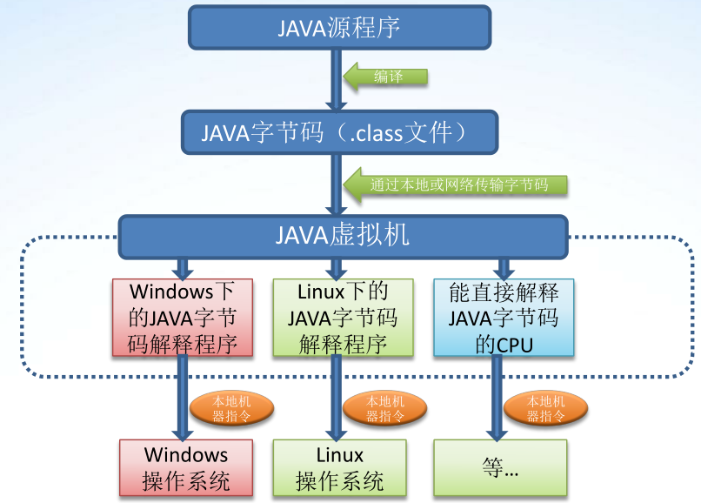
JVM运行流程

Slide 6
JVM结构
JVM包含：
1.类加载器
2.执行引擎
3.运行时数据区
4.本地接口

Slide 7
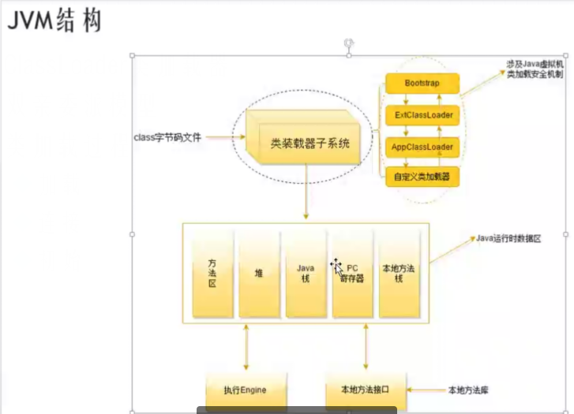
JVM结构
JVM包含：
1.类加载器
2.执行引擎
3.运行时数据区
4.本地接口

Slide 8
JVM结构
ClassLoader类加载器
双亲委派模型
类加载过程
加载
连接
验证
准备
解析
初始化<clinit>
执行静态代码块，静态变量
public static int a = 10
a=0，a=10

Slide 10
双亲委派模型
自上而下加载类
自底向上检查类是否已经加载
启动类加载器 rt.jar
启动类加载器
扩展类加载器
应用类加载器
自定义类加载器
扩展类加载器 %java_home%/lib/ext/
应用类加载器 classpath
自定义类加载器 自定义路径

Slide 11
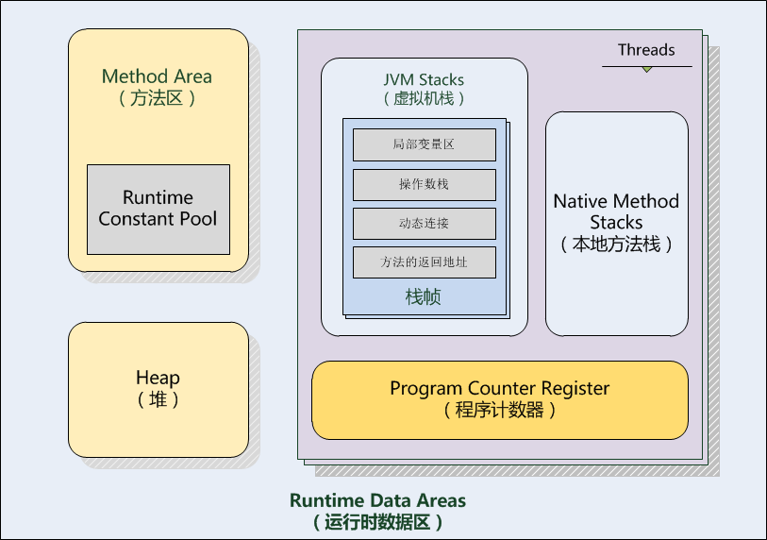
JVM运行时数据区

Slide 12
Program Counter Register
作用
当前线程执行的字节码的行号指示器，通过改变此指示器来选取下一个需要执行的字节码指令
特征
在线程创建时创建
每个线程拥有一个
指向下一条指令的地址

Slide 13
Method Area(Non-Heap)
线程共享
存储
类信息
常量
静态变量
方法字节码

Slide 14
VM Stack / Native Method Stack
线程私有
方法在执行时会创建一个栈帧（Stack Frame）用于存储局部变量表、操作数栈、动态链接、方法出口等信息
方法从调用直至执行完成的过程，就对应着一个栈帧在虚拟机栈中入栈到出栈的过程
局部变量表所需的内存空间在编译期间完成分配，而且分配多大的局部变量空间是完全确定的，在方法运行期间不会改变其大小
出栈后空间释放

Slide 15
Heap
线程共享
存储对象或数组
Heap划分
年轻代
老年代
Eden(新生代 new) | s0 | s1 | Tenured
GC

Slide 16
JMM
线程工作内存，主内存
JMM模型
线程执行引擎
assign
use
线程工作内存
read,load
store,write
主内存(线程共享)

Slide 17
Volatile
可见性
保证可见性的方法

Slide 18
指令重排
有序性
线程内串行语义
案例
怎么保证有序性

